Slide 1
第3讲 样式与布局
主讲：李高杰

Slide 2
3.1
WXML和WXSS概述
3.2
选择器
目录
3.3
基础样式
第四章
3.4
box盒子模型
3.5
3.5 元素类别
Notes:
2

Slide 3
3.6
flex布局
3.7
layer布局
目录
3.8
float布局
第四章
3.9
小程序界面布局
3.10
仿京东购物小程序首页
Notes:
3

Slide 4
3.1 WXML和WXSS概述
微信小程序前端开发与web开发类似，采用HTML+CSS进行页面结构与样式的搭建，微信小程序界面采用同样形式，HTML语法与WXML类似，CSS语法与WXSS类似，两者配合使页面变得结构清晰，应用灵活并且体验度高。HTML+CSS在PC端和移动端应用广泛，因此，这些是学习微信小程序前端开发所必备的基础。
WXML（WeiXin Markup Language）是小程序框架设计的一套标签语言，结合基础组件以构建出页面的结构。
WXSS（WeiXin Style Sheets）是一套样式语言，用于描述组件的样式。

Slide 5
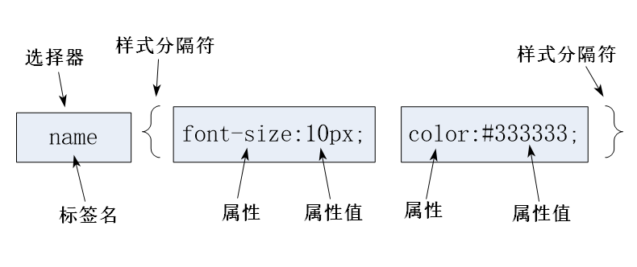
3.1 WXML和WXSS概述
3.1.1 定义样式
WXSS具有CSS大部分特性，其书写规则由两部分组成：选择+声明。
选择器（selector）：表示该样式将作用于哪些对象，这些对象可以是某个标签、指定的class或id值等。在解析这个样式时，根据选择器来渲染对象的显示效果。
属性（property）：提供已经设置的样式选项。
属性值（value）：用于设置显示效果的参数。

Slide 6
3.1 WXML和WXSS概述
3.1.2 使用样式
1. 内联样式
在WXML文件当中可使用style直接设置组件的样式。
2. 外部样式
外部样式具有两类分别为自动引用和样式导入
（1）自动引用
在小程序目录结构中，page文件夹中的WXSS为局部样式，只作用于对应的页面当中。app.wxss文件中的样式为全局样式，会作用于所有页面当中具有相同选择器的组件，当局部样式出现与全局样式同名的选择器时，局部样式会覆盖掉全局变量中的选择器。
（2）样式导入
使用@import语句可以将其他路径中的WXSS文件引入到当前文件中使用，@import后面需要注明外联样式表的相对路径，用；符号表示语句结束。

Slide 7
3.2 选择器
3.2.1基础选择器
1.标签选择器。
给标签设置样式，会自动指向该标签，语法：标签选择器名{属性: 属性值；}。
2.类别选择器：
给一类标签设置样式。语法：.类选择器名{属性：属性值；}，选择器的名称用户自定义，名称可以醒目具有意义，页面中一旦设置了类别选择器，页面中该标签都具有相同的样式。
3.id选择器：
给特定的标签设置样式，语法：#选择器名{属性：属性值；}，选择器的名称可以醒目具有意义。

Slide 8
3.2 选择器
3.2.2 复合选择器
1. 多元素选择器
用于同时设置多个标签具有共同的样式。语法：选择器，选择器，选择器……{共有属性：属性值；}，选择器之间用逗号隔开。
2. 后代元素选择器
为标签的后代设置样式。语法：选择器1 选择器2 选择器3{属性：属性值；}，选择器之间用空格隔开。

Slide 9
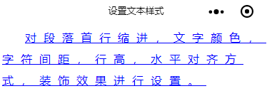
3.3 基础样式
3.3.1 文本样式
文本样式决定页面中文字的排版，可以设置字符缩进、文字颜色、字符间距、文本对齐方式、装饰文字等。
效果图

Slide 10

3.3 基础样式
3.3.2 字体样式
字体样式用于设置字体。
text {
font-family: "Microsoft YaHei"; font-size: 50rpx;
font-style:oblique; font-weight:bold;
}
效果图

Slide 11
3.4 box盒子模型
3.4.1盒子模型概念
通常在小程序的页面布局中，一个容器内部的元素位置要依赖于box盒子模型，box盒模型（Box Model）是页面设计中必备的基础，下面介绍box盒子模型。
box盒子模型会形成一个矩形框，将这个矩形框形象的看成一个盒子。盒子模型规定了内部处理的元素内容 (content) 、内边距 (padding)、边框 (border) 和外边距 (margin) 的样式，其模型结构如右边所示：
box盒子模型

Slide 12
3.4 box盒子模型
3.4.2盒子模型样式
1. width与height
box盒子模型使用width和height 定义内容区域的大小。除此之外还可以通过max-height、min-height设置最大高度和最小高度。
2. margin与padding
padding指内边距，即内容与边框之间的部分，内边距的属性有4种，分别为padding-top、padding-bottom、padding-left和padding-right，其属性值可以是像素，也可以是百分比，通过设置内边距可以控制内容与边框的间隔。
margin指外边距，主要用于设置元素之间的距离。外边距的属性有4种，分别为margin-top、margin-right、margin-bottom、margin-left，其使用方法与内边距类似。

Slide 13
3.4 box盒子模型
3.4.2盒子模型样式
3. 边框是内容与外部填充的边界，使用边框属性可以设置边框的样式。
在盒模型中很多样式需要指定方向，通常会有4个属性值，在WXSS文件中常遵循 TRBL原则和相同合并原则来简洁代码。
TRBL原则：按照top、right、button、left的方向来设置属性。
相同合并原则
当4个属性值出现相同的时候，可以按照相同合并原则简化代码。
（1）上下左右的属性值相同时，简化为1个值。
（2）上下和左右的属性值分别相同时，简化为2个值。
（3）左右的属性值相同时，简化为3个值。

Slide 14
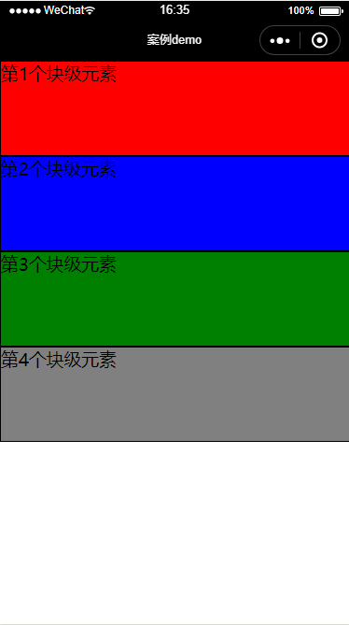
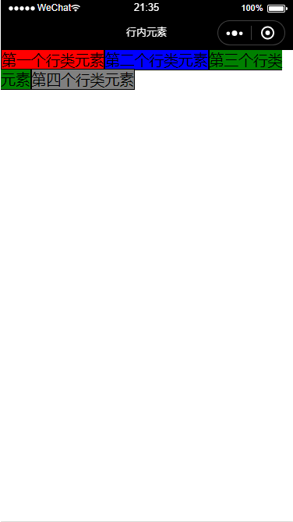
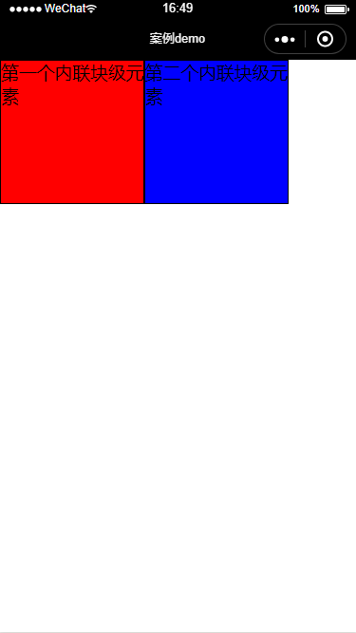
3.5 元素类别
布局是指页面元素之间的位置关系，小程序组件为页面当中的元素，是构成页面的最小单元。小程序的布局方式分别有flex布局、layer布局以及float布局，在学习小程序的页面布局方式之前，首先需要掌握元素的展示特点，能够对页面布局建立起清晰的认知，根据元素的展示特点分为块级元素、行类元素、内联块级元素三种。
1.块级元素 2.行类元素 3.内联块级

Slide 15
3.6 flex布局
3.6.1基本概念
任何一个容器都可以指定为flex布局。示例代码如下：
.view {
display: flex;
}
上述代码中将<view>组件设置为flex布局后，子元素的float、clear和vertical-align属性将失效，采用flex布局的容器，称为flex容器（flex container），容器内部包含的子容器，称为flex项目（flex item），简称“项目”。flex布局发生在父容器和子容器之间，父容器需要有flex的环境，只有设置其属性display：flex后，子容器才能根据自身的属性来布局，简单的说，就是瓜分父容器的空间，如果父容器没有flex的环境，那么子容器就无法使用flex的规则来使用父容器的空间。

Slide 16
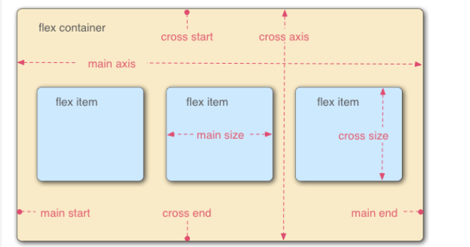
3.6 flex布局
3.6.1基本概念
父容器默认存在两根轴：水平的主轴（main axis）和垂直的交叉轴（cross axis）。主轴的开始位置（与边框的交叉点）叫做main start，结束位置叫做main end；交叉轴的开始位置叫做cross start，结束位置叫做cross end，单个项目占据的主轴空间叫做main size，占据的交叉轴空间叫做cross size。
flex布局图

Slide 17
3.6 flex布局
3.6.2 容器属性
1. flex-direction属性
flex-direction属性决定主轴的方向，即flex弹性盒子内部项目在主轴的排列方向。
其语法格式如下：
.container {
flex-direction: row（默认值）| row-reverse | column | column-reverse;
}
对应的属性值如下：
• row（默认值）：主轴为水平方向，起点在左端。
•row-reverse：主轴为水平方向，起点在右端。
•column：主轴为垂直方向，起点在顶端。
•column-reverse：主轴为垂直方向，起点在底端。

Slide 18
3.6 flex布局
3.6.2 容器属性
2. flex-wrap属性
flex-wrap属性用于设置flex弹性盒子内部的项目是否允许项换行以及换行时的方向，默认情况项目不换行。
其语法格式如下：
.container {
flex-wrap: nowrap（默认值）| wrap | wrap-reverse;
}
对应的属性值如下：
• nowrap：不允许换行，如果容器中所有项目的宽度超过父容器时可能会被压缩。
• wrap：当容器中所有项目的宽度超过父容器时，允许换行排列。
• wrap-reverse：当容器中所有项目的宽度超过父容器的时，换行的方向与wrap反向。

Slide 19
3.6 flex布局
3.6.2 容器属性
3． justify-content属性
justify-content属性用于设置flex弹性盒子内部的项目在主轴方向上的对齐方式。
其语法格式如下：
.container {
justify-content: flex-start（默认值）| center | flex-end | space-between | space-around| space-evenly;
}
对应的属性值如下：
•flex-start：项目对齐于主轴起点，项目之间不留空隙。
•center：项目在主轴上居中排列，位于容器的中心，项目之间不留空隙。
•flex-end：项目对齐于主轴终点，项目之间不留空隙。
•space-between：项目间距相等，第一个和最后一个项目分别靠在主轴的起点和终点。
• space-around：第一个项目离主轴的起点和最后一个项目离终点的距离是中间相邻项目问距的一半。
•space-evenly：第一个项目离主轴起点以及最后一个项目离终点的距离以及中间相邻项目问距均相等。

Slide 20
3.6 flex布局
3.6.2 容器属性
3. align-items属性
align-items属性用于设置flex弹性盒子内部的项目在交叉轴方向上的对齐方式。
其语法格式如下：
.container {
align-items: stretch（默认值）| flex-start | center |flex-end | baseline;
}
对应的属性值如下：
• stretch：当项目大小未设置时项目会被拉伸至填满交叉轴
• flex-start：项目对齐于交叉轴起点。
• center：项目在交叉轴居中对齐。
• flex-end：项目对齐于交叉轴终点。
• baseline：项目对齐于基线上，未设置基线时等同于flex-start。

Slide 21
3.6 flex布局
3.6.2 容器属性
4 align-content属性
align-content属性用于设置flex弹性盒子内部的项目在多行排列时，在交叉轴方向上的对齐方式。
其语法格式如下：
.container {
align-items: | stretch（默认值）| flex-start | center | flex-end | space-between | space-around | stretch;
}
对应的属性值如下：
• stretch：未设置项目大小时将项目拉伸至填满交叉轴。
• flex-start：项目在交叉轴起点对齐。
• center：项目在交叉轴距中点对齐。
• flex-end：项目在交叉轴终点对齐。
• space-between：行间距相等，首行与尾行靠在交叉轴起点和交叉轴终点。
• space-around：行间距相等，首行离交叉轴起点和尾行离交叉轴终点的距离为行间距的一半。
• space-evenly：首行离交叉轴起点和尾行离交叉轴终点的距离与行间距相等。

Slide 22
3.6 flex布局
3.6.3 项目属性
1. order属性
order属性用于设置项目在主轴方向上的排列顺序，默认值为0，容器中的项目会按照数值从小到大排列。
其语法格式如下：
.item {
order: <integer>;
}

Slide 23
3.6 flex布局
3.6.3 项目属性
2. flex-shrink属性
flex-shrink属性用于设置项目的收缩比率，当超出主轴方向上父容器的宽度，按照比例对项目进行压缩。
其语法格式如下：
.item {
flex-shrink: 1（默认值）| <number>;
}
flex-shrink的默认值为1，如果没有定义该属性，将会自动按照默认值进行压缩。
压缩总权重的计算公式如下：
压缩总权重＝长度1×收缩因子1＋长度2×收缩因子2 …＋长度N×收缩因子N
被移除溢出量的计算公式如下：
被移除溢出量=原长度×溢出长度×收缩因子/压缩总权重
被压缩后的长度的计算公式如下：
被压缩后的长度=原长度-被移除溢出量

Slide 24
3.6 flex布局
3.6.3 项目属性
3. flex-grow属性
flex-grow属性用于设置项目的扩张比率。当项目在主轴方向上留有剩余空间时，通过对项目按照比例扩张来覆盖剩余空间。
其语法格式如下：
item {
flex-grow: 0（默认值）| <number>;
}
flex-grow的默认值为0，如果没有定义该属性，项目不扩张。
扩张量的计算公式如下：
扩张量＝剩余空间/（扩张因子1+扩张因子2 …＋扩张因子N）
被扩张后长度的计算公式如下：
被扩张后长度=原长度+扩张单元x扩张因子N

Slide 25
3.6 flex布局
3.6.3 项目属性
3.flex-basis属性
flex-basis属性用于代替主轴方向上项目的宽或高。
其语法格式如下：
.item {
flex-basis: auto（默认值）| <number>
}
• 当容器属性设置为flex-dirction：row或flex-dirction：row-reverse时，如果flex-basis和width属性同时存在数值时，flex-basis会代替width属性。
• 当容器属性设置为flex-dirction：colunm或flex-dirction：colunm-reverse时，如果flex-basis和height属性同时存在数值时，flex-basis会代替height属性。
• 数值的优先级高于auto，如果flex-basis属性值为auto，当项目设置了高度或宽度时会取代auto。

Slide 26
3.6 flex布局
3.6.3 项目属性
5. align-self属性
align-self属性用于单独为flex弹性盒子内部的项目设置在交叉轴方向上的对齐方式，其属性会覆盖容器的align-items。其语法格式如下：
.item {
align-self: auto (默认值）| stretch | flex-start | center | flex-end | baseline;
}
对应的属性值如下：
• auto：默认项目继承父容器设置的align-items的属性，如果没有设置，auto替换为stretch。
其他属性与align-items一致。

Slide 27
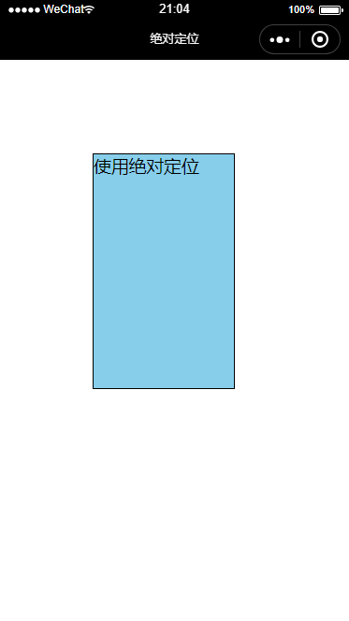
3.7 layer布局
1. 绝对定位
将元素设置为绝对定位，首先设置元素的属性position：absolute，该元素会相对于最近的一个具有定位属性的父元素作为参考，然后通过top、bottom、left、right属性设置上下左右的偏移量完成绝对定位，如果不存在，会相对于屏幕左上方的节点作为参考。
绝对定位

Slide 28
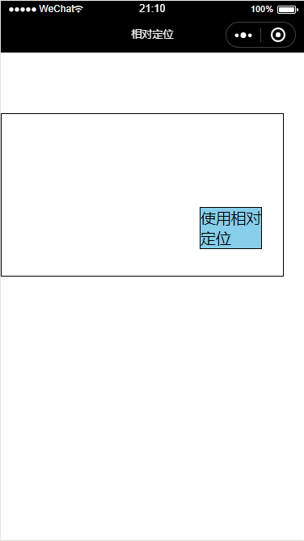
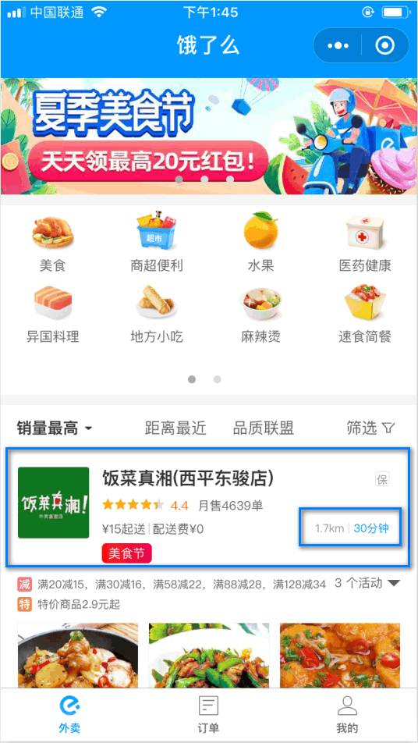
3.7 layer布局
2. 相对定位
相对定位表示子元素相对于父元素作为参考的一种定位方式，子元素设置其属性position：absolute，父元素设置其属性position：relative，然后通过top、bottom、left、right属性设置上下左右的偏移量完成相对定位。
相对定位 应用实例

Slide 29
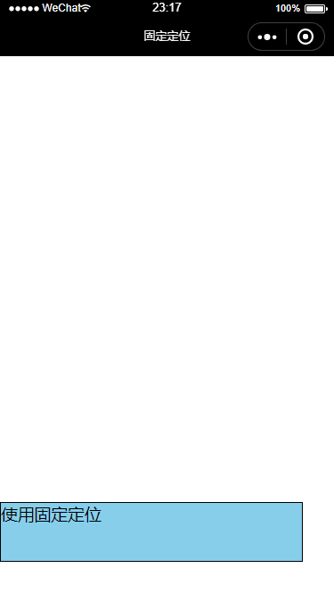
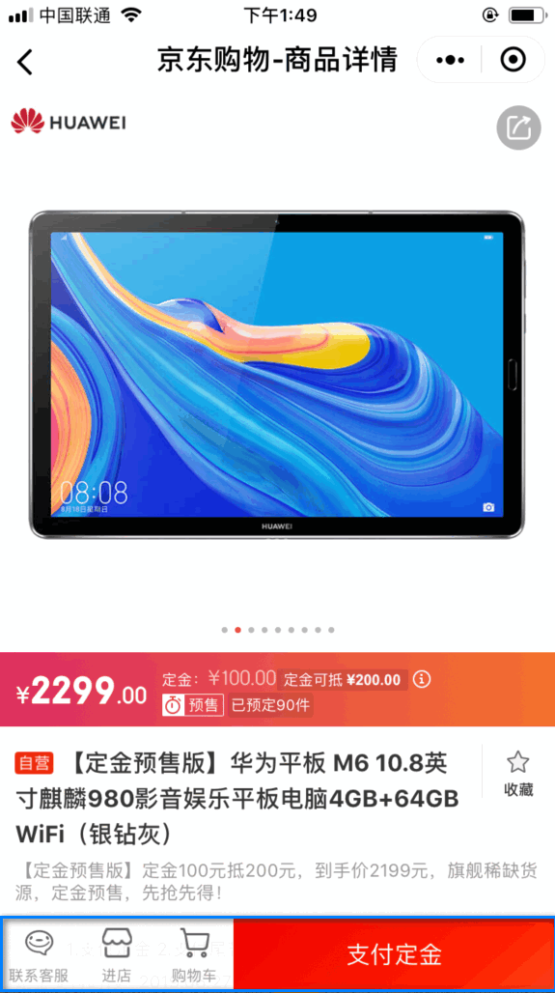
3.7 layer布局
3. 固定定位
固定定位用于将元素固定在屏幕中，不会随着页面的滚动而发生位置变化，需要设置其属性position：fixed，元素位置的定位与绝对定位的方式类似，不同之处在于元素会始终位于屏幕的某个位置。
固定定位 应用实例

Slide 30
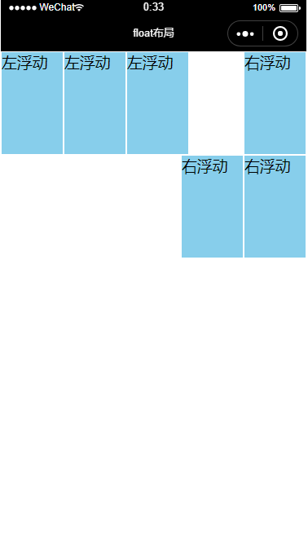
3.8 float布局
块级元素独占一行，如果需要两个块级元素并排显示，就可以使用float(浮动)布局，默认情况下元素是不浮动的，通过设置属性float：left表示元素向着屏幕左边浮动，float：right表示元素向着屏幕右边浮动，浮动的条件必须是子元素的总宽度小于父容器的宽度。
float布局

Slide 31
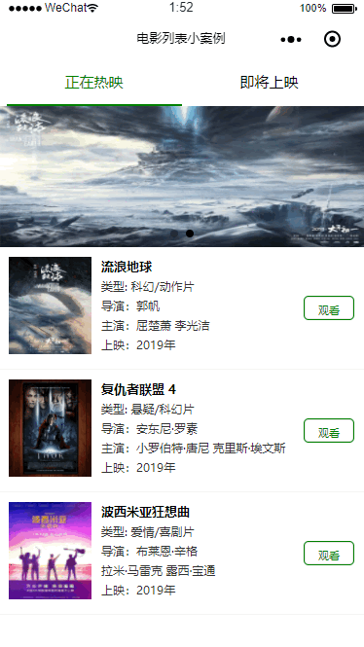
3.9 小程序界面布局
3.9.1 列表式
表式的布局是小程序界面布局经常见到的一种样式，其排列方式由上而下垂直进行排版，在每个列表元素当中存放内容
列表式示例图 电影列表

Slide 32
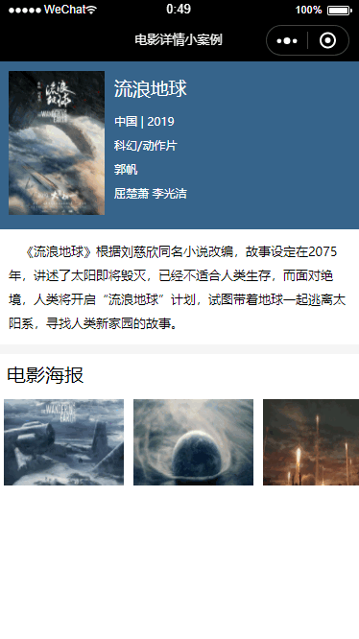
3.9 小程序界面布局
3.9.2 转盘式
转盘式中的内容，可以让用户通过左右滑动来预览每个元素的内容。
转盘式示例图 电影详情

Slide 33
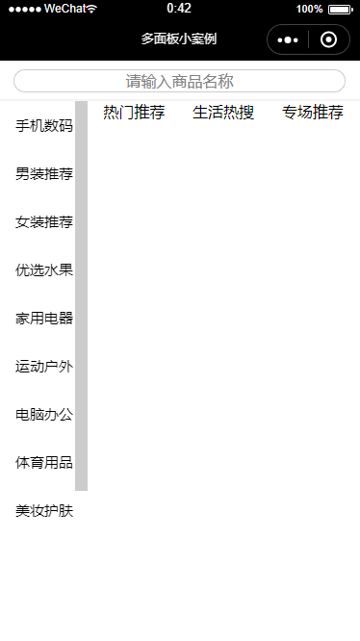
3.9 小程序界面布局
3.9.3 多面板
在微信小程序的界面中，多面板常用于信息的分类。
多面板示例图 商品分类

Slide 34
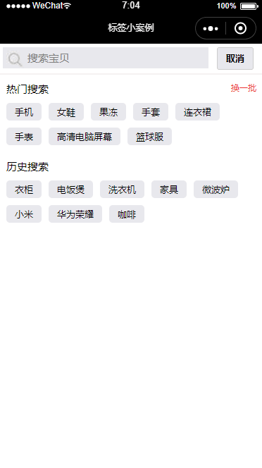
3.9 小程序界面布局
3.9.4 标签式
在微信小程序的界面当中，通常在搜索框下方会有相关的标签。
标签示例图 商品标签

Slide 35
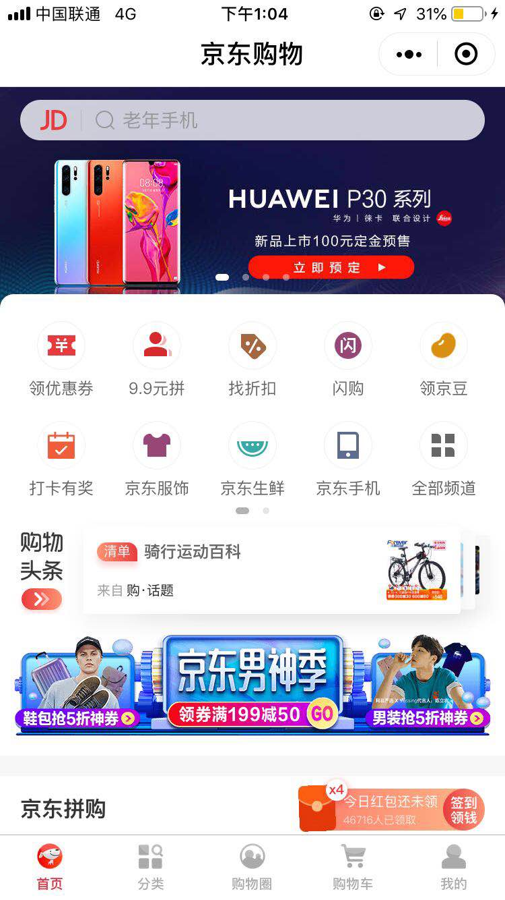
3.10 实训项目—仿京东购物小程序首页
在微信聊天工具的底部导航栏中，点击“发现”选项，在弹出的页面中选中“小程序”，在顶部搜索框中搜索“京东购物”即可打开该款小程序。
仿京东购物小程序首页

Slide 36
本章完毕 感谢聆听

